Slide 1
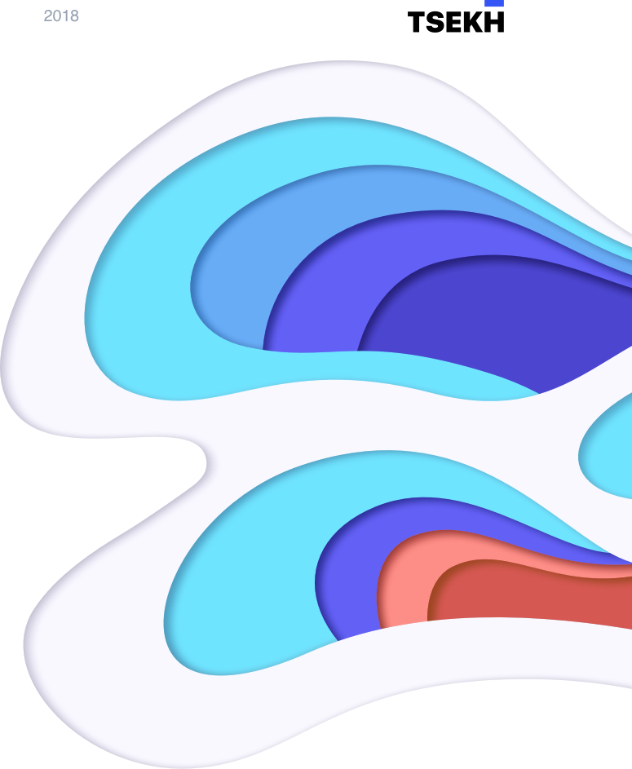

ТЕЛЕМЕДИЦИНА С ДРУГОЙ СТОРОНЫ
На примере МИС МЕДИАЛОГ
Игорь Игнатущенко
Генеральный директор
Post Modern Technology

Slide 2
МЕДИАЛОГ
ПОЗИЦИЯ НА РЫНКЕ

Slide 3

ВЕДУЩИЙ ПРОДУКТ ДЛЯ КРУПНЫХ ЛПУ
АРМ | Ключевые клиенты
3500 | Группа компаний «МЕДСИ»
2100 | Федеральная сеть клиник «Мать и Дитя»
1400 | ГКБ им. С.П. Боткина (Москва)
1070 | Сеть клиник «АВА-Петер» (СПб, Вологда, Казань, Рига)
900 | Медико-санитарные части ФМБА
850 | Федеральные центры сердечно-сосудистой хирургии
700 | Поликлиники ОАО «Газпром»
700 | Морозовская детская клиническая больница (Москва)
600 | НИИ акушерства и гинекологии им. Кулакова (Москва)
490 | Медицинские центры СОГАЗ (Санкт-Петербург, Геленджик, Тобольск)
400 | MedSwiss/Медилюкс (РЕСО-Гарантия)
260 | Институт хирургии им. Вишневского
260 | НИИ Патологии кровообращения им. Мешалкина (Новосибирск)
200 | НИИ Неотложной детской хирургии и травматологии Л.М. Рошаля
2 крупнейшие медицинские сети России (Мать и Дитя, МЕДСИ) используют МЕДИАЛОГ
56% оборота Топ-50 частных многопрофильных клиник России проходит через решения на основе Медиалог
(Рейтинг Vademecum, 2017)
20 лет на рынке России и СНГ
Более 1000 клиник в России/СНГ
Более 500 инсталляций в Европе и Африке
Более 35 000 автоматизированных рабочих мест
Спектр продуктов для автоматизации всех бизнес-процессов медицинских учреждений
Ведущий поставщик комплексных решений в средние и крупные медицинские учреждения (частные и государственные)

Slide 4
COVID-19:
ПАЦИЕНТ В КЛИНИКЕ И ВНЕ КЛИНИКИ
Маршрутизация и трекинг пациентов и их контактов (внутри и вне клиники), контроль доступа групп пациентов к помещениям
Обеспечение минимального контакта пациентов между собой и с поверхностями: использование QR-кодов, браслетов, распознавания лиц для идентификации пациентов и маршрутизации
Интерактивная телемедицина (включая медикаментозные назначения)
Удаленный контроль за состоянием пациентов, включая опросные листы и сценарии
Автоматическое определение групп пациентов, пригодных для донорства или клинических исследований

Slide 5
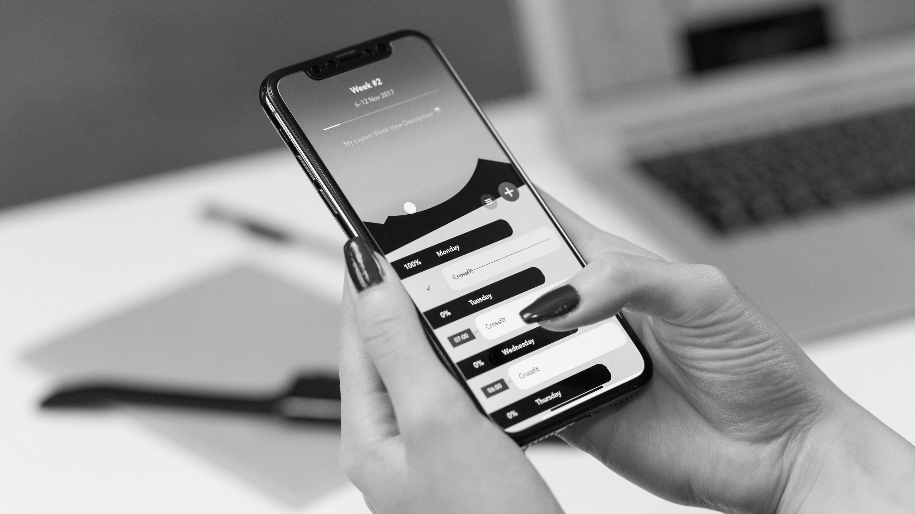
MOBIAPP
МОБИЛЬНОЕ ПРИЛОЖЕНИЕ ДЛЯ ПАЦИЕНТА

Slide 6

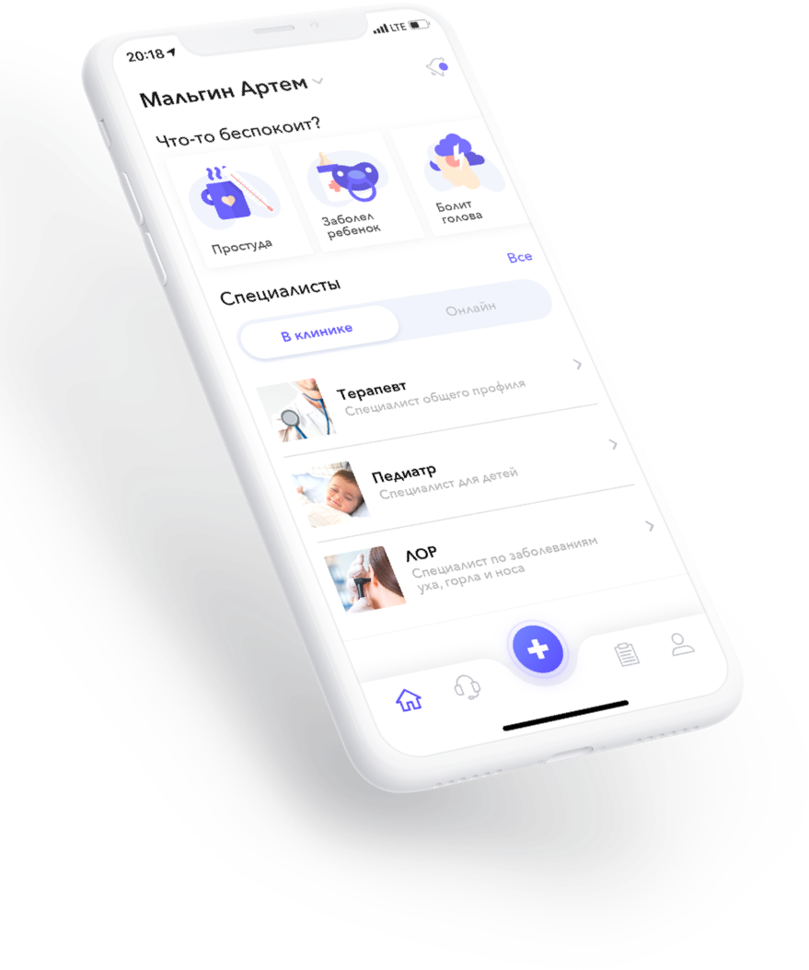
ЗНАКОМЬТЕСЬ, MobiApp
White-label
100% совместимость с МЕДИАЛОГ (Backward & Forward)
Функциональность Ab Ovo
Максимальная производительность
Полное управление контентом из МЕДИАЛОГ

Slide 7
Работа с расписанием
- Запись на прием с возможностью управления уровнями доступа
(«с улицы», авторизованный пациент, агент*)
- Калькуляция стоимости временных слотов
- Управление свободными «окнами» из МИС
- Отображение информации о филиалах
- Данные о врачах и специальностях
- Виды приема
- Уведомления (SMS, Push, Email)
- Персонифицированные адресные рассылки для отдельных пациентов или групп

Slide 8
Управление записями ЭМК
- Возможность фильтрации по типу записей
- Адаптация дизайна внешнего вида документов
- Возможность экспорта ЭМК во внешние сервисы
в виде PDF документа
- Возможность прикрепления документов
- Телемедицина

Slide 9
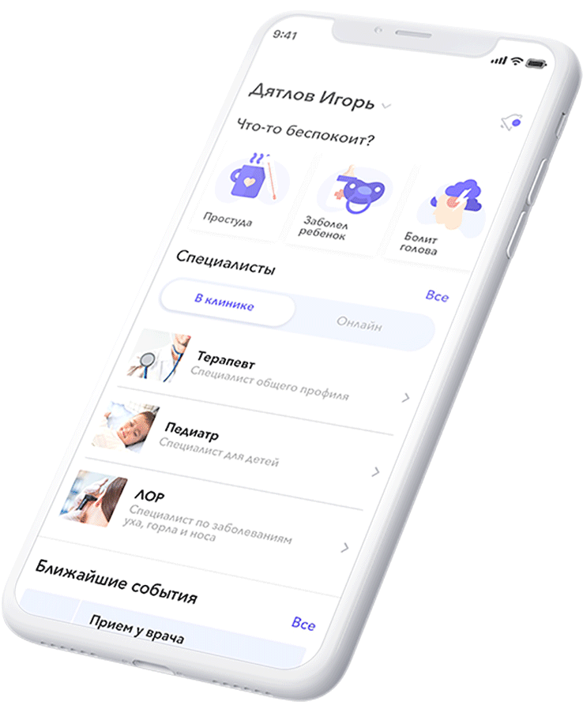
И еще много всего полезного
- Семейный доступ
- Маркетинговые акции клиники
- Выставление счетов для онлайн-оплаты через push
- Готовые сценарии и типовые случаи
- Функция «Я пришел!»
- Интеграция с ЕСИА
- Анкетирование
- Рейтинги

Slide 10
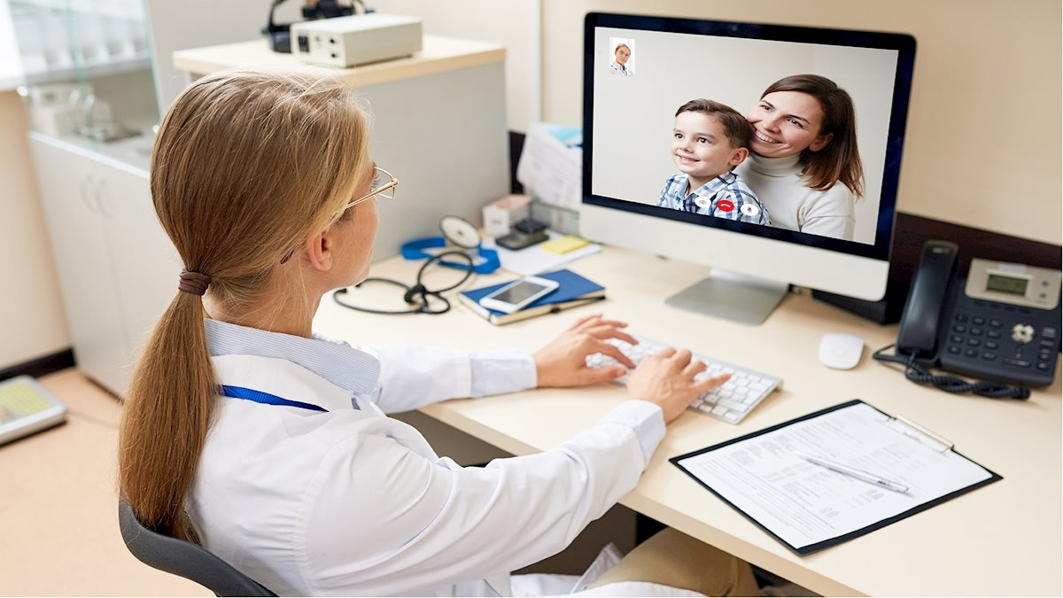
ТЕЛЕМЕДИЦИНА
ОБМЕН МЕДИЦИНСКОЙ ИНФОРМАЦИЕЙ

Slide 11

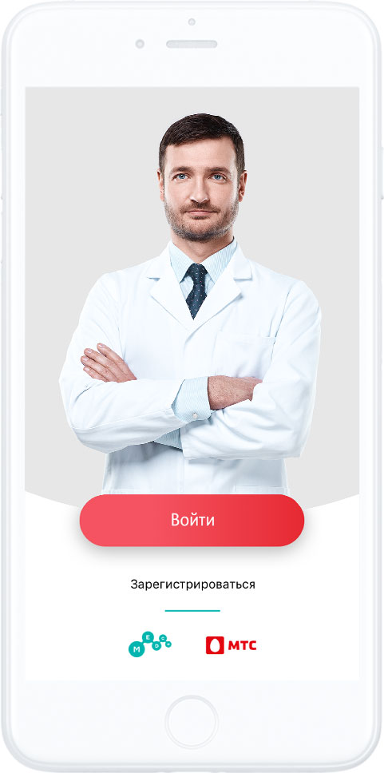

Телемедицина –механизм оптимизации ресурсов
Управление ресурсами
Балансировка нагрузки
Виртуальные филиалы
Механизмы оплаты
Иное понятие «законченного случая»
Обмен файлами
Очереди
Отчетность по использованию и эффективности
Обратная связь
Вычисление страховых программ
CRM
Голос
Телемедицинские кабинеты

Slide 12
КАК СДЕЛАТЬ ХОРОШУЮ ТЕЛЕМЕДИЦИНУ (ПРИМЕР)
92% затрат на back- и mid-office
8% интеграция

Slide 13
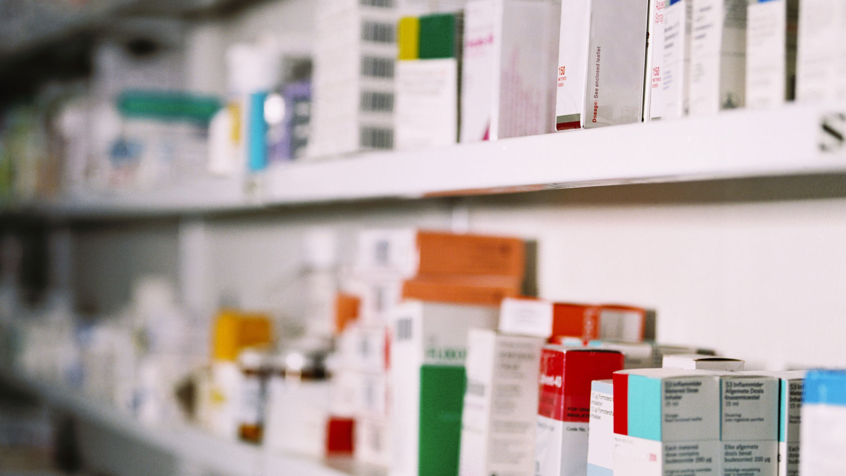
ЧЕГО ЖЕ НЕ ХВАТАЕТ?
ВЗГЛЯД С ДРУГОЙ СТОРОНЫ

Slide 14

ДРУГАЯ СТОРОНА ТЕЛЕМЕДИЦИНЫ (BACK- & MID-OFFICE)
Консалтинг по управлению ресурсами
Маркетинг по востребованным специальностям и сервисам
Телемедицинские порталы (marketplaces)
Продажа телемедицинских программ (подписок)
Агрегаторы страховых сервисов
Агрегаторы платежных систем
Файловые хранилища
Решения для «телемедицинской регистратуры» (очереди)
Агрегаторы/протоколы для mHealth
Голосовые помощники
Интеграторы для фарм-ритейла

Slide 15

Спасибо за внимание!
+7 (495) 780 60 51
igor@postmodern.ru
г. Москва, Тессинский переулок, дом 5 строение 1
http://medialog.ru

